Slide 1
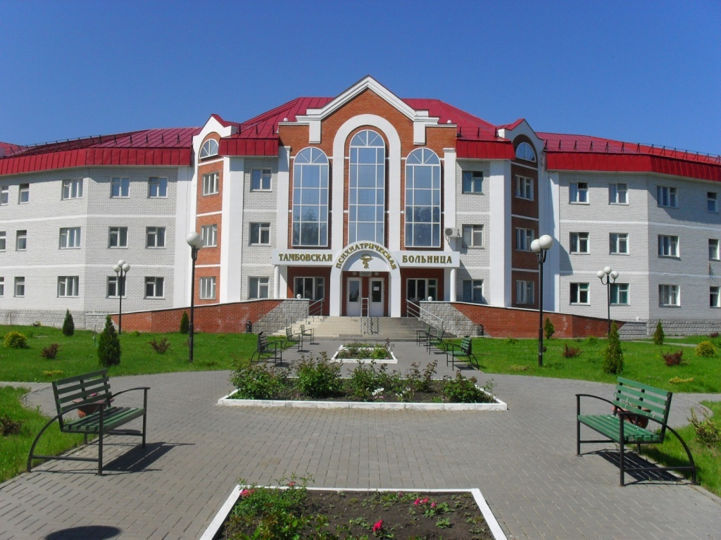

ОТЧЕТ ГЛАВНОГО ВРАЧА О РАБОТЕ
ОБЛАСТНОГО ГОСУДАРСТВЕННОГО БЮДЖЕТНОГО УЧРЕЖДЕНИЯ ЗДРАВООХРАНЕНИЯ
«ТАМБОВСКАЯ ПСИХИАТРИЧЕСКАЯ КЛИНИЧЕСКАЯ БОЛЬНИЦА»
В 2020 ГОДУ

Slide 2
Общая заболеваемость населения Тамбовской области психическими расстройствами
 | на 100 тыс. (Абс.) | Психозы | Шизофрения | Непсихотические расстройства | Умственная отсталость
2015 | 2496,6 (26525) | 765,5 | 323,9 | 1389,6 | 341,6
2016 | 2484,3 26083 | 769,1 | 321,1 | 1358,3 | 356,0
2017 | 2509,8 (26235) | 780,0 | 318,7 | 1379,3 | 350,4
2018 | 2519,4 (26039) | 772,7 | 295,6 | 1404 | 342,7
2019 | 2553,9 (25947) | 782,7 | 291,9 | 1426,7 | 344,5
2020 | 2520,0 (25370) | 761,6 | 286,4 | 1415,7 | 342,7
РФ 2019 | 2680,2 | 747,9 | н/д | 1362,8 | 587,3
ЦФО 2018 | 2366,8 | 788,5 | н/д | 1174,5 | 407,8

Slide 3
Первичная заболеваемость населения Тамбовской области психическими расстройствами
 | Всего | Психозы | Шизофрения | Непсихотические расстройства | Умственная отсталость
2015 | 368,8 | 82,4 | 5,8 | 278,7 | 7,6
2016 | 378,4 | 79,3 | 6,5 | 288,9 | 10,2
2017 | 361,3 | 82,3 | 6,6 | 269,9 | 9,1
2018 | 407,8 | 92,5 | 3,8 | 306,2 | 9,1
2019 | 419,9 | 94,7 | 4,3 | 312 | 13,2
2020 | 337,9 | 75,4 | 3,9 | 251,9 | 10,6
РФ 2019 | 312,2 | 62,7 | н.д. | 229,4 | 20,2

Slide 4
С впервые в жизни установленным диагнозом, взятых на диспансерное наблюдение врача-психиатра в Тамбовской области
 | Всего | Психозы | Шизофрения | Непсихотические расстройства | Умственная отсталость
2015 | 23,2 | 18,1 | 4,04 | 3,29 | 1,8
2016 | 30,1 | 22,7 | 5,9 | 3,4 | 4,0
2017 | 32,6 | 24,8 | 6,0 | 3,5 | 4,2
2018 | 37,3 | 29 | 3,6 | 2,7 | 5,5
2019 | 36,0 | 28,0 | 3,9 | 1,3 | 6,8
2020 | 32,4 | 24,8 | 3,1 | 1,9 | 5,7
РФ 2018 | 40,3 | 20,5 | 5,8 | 11,6 | 8,2

Slide 5
Инвалидность в следствии психических расстройств в Тамбовской области
 | Всего инвалидов | Первичный выход | Инвалиды 1 и 2 группы | Дети инвалиды
2016 | 7 872 | 158 | 86,5% | 543
2017 | 7 847 | 152 | 86,4% | 586
2018 | 7 746 | 214 | 85,4% | 547
2019 | 7735 | 271 | 77,9% | 617
2020 | 7652 | 215 | 76,9% | 680
2020 (на 100 тыс.) | 760,0 | 21,3 | - | -
РФ 2019 (на 100 тыс.) | 719,2 | 28,2 | - | -

Slide 6
Активное диспансерное наблюдение (АДН) по Тамбовской области
 | 2012 | 2018 | 2019 | 2020
Взято | 58 | 65 | 66 | 40
Снято | 51 | 83 | 76 | 60
Состоит | 504 | 465 | 455 | 435
Процент больных, находящихся под активным диспансерным наблюдением (АДН) ко всем, находящимся на «Д» - наблюдении
 | 2012 | 2018 | 2019 | 2020
Диспансерное наблюдении в Тамбовской области | 9295 | 8658 | 8593 | 8485
Активное диспансерное наблюдение психиатром | 504 | 465 | 455 | 435
% | 5,4% | 5,3% | 5,3% | 5,1%
АПНЛ по Тамбовской области
 | 2012 | 2018 | 2019 | 2020
Принято | 22 | 42 | 23 | 37
Прекращено (изменено) | 10 | 39 | 27 | 25
Состоит | 41 | 70 | 66 | 78

Slide 7
Общая заболеваемость населения Тамбовской области наркологическими расстройствами
 | Всего | Психические расстройства, связанные с употреблением алкоголя |  | Синдром зависимости от наркотических веществ | Синдром зависимости от ненаркотических веществ
 |  | Всего | из них алкогольные психозы
2015 | 2105,5 | 1860,5 | 32,7 | 91,4 | 7,8
2016 | 2128,6 | 1890,1 | 26,6 | 93,3 | 7,9
2017 | 2008,5 | 1779,6 | 31,8 | 86,1 | 6,7
2018 | 1880,0 | 1663,5 | 24,2 | 78,0 | 6,2
2019 | 1766,0 | 1565,3 | 23,4 | 69,9 | 5,0
2020 | 1737,1 | 1543,6 | 21,7 | 68,0 | 4,3
РФ 2019 | 1293,4 | 873,3 | 30,8 | 160,9 | 4,0
ЦФО 2019 | 1324,61 | 961,4 | 30,5 | 165,3 | 3,7

Slide 8
Первичная заболеваемость населения Тамбовской области наркологическими расстройствами
 | ВСЕГО | Психозы | Алкоголизм | Наркомания | Токсикомания | Потребление ПАВ
2016 | 97,3 | 11,7 | 38,8 | 3,4 | 0,2 | 43,1
2017 | 84,1 | 11,2 | 32,1 | 5,0 | 0,1 | 35,8
2018 | 83,6 | 12,4 | 32,6 | 5,1 | 0,2 | 33,3
2019 | 72,6 | 10,7 | 26,9 | 6,6 | 0,3 | 28,2
2020 | 58,0 | 9,4 | 20,3 | 5,5 | 0,3 | 22,5
2019 РФ | 111,2 | 12,5 | н/д | 9,9 | 0,2 | н/д
2019 ЦФО | 91,6 | 11,0 | н/д | 9,6 | 0,14 | 0,8

Slide 9
Ремиссия пациентов , состоящих под наблюдением нарколога с диагнозом алкогольная зависимость
 | от 1 года до 2 лет |  |  | свыше 2 лет
 | 2018 | 2019 | 2020 | 2018 | 2019 | 2020
Тамбовская область | 16,4 | 16,4 | 16,7 | 17,2 | 17,57 | 18,5
ЦФО | 13,05 | н/д | н/д | 11,49 | н/д | н/д
РФ | 13,46 | 13,5 | н/д | 10,89 | 10,8 | н/д

Slide 10
Показатели работы амбулаторной психиатрической помощи в ОГБУЗ «ТПКБ»
 | 2018 |  | 2019 |  | 2020
 | выполнено | план | выполнено | план | выполнено | план
Количество посещений | 59 650 | 59 634 | 59634 | 59634 | 65141 | 65032
По поводу заболевания | 50 471 | 50 576 | 50574 | 50574 | 54914 | 54914
в т.ч. на дому | 2 018 |  | 1997 |  | 1304
Профилактические | 9 543 | 9 058 | 9060 | 9060 | 10227 | 10118
Платные услуги | 39 667 |  | 45260 |  | 36558
Недобровольное психиатрическое освидетельствование
 | 2018 | 2019 | 2020
Освидетельствовано | 44 | 42 | 45
Из них признаны больными | 44 | 42 | 45

Slide 11
Обращаемость населения за амбулаторной психиатрической помощью в ДПНО
 | 2018 | 2019 | 2020
Зарегистрировано в течение года | 8843 | 8992 | 9171
Зарегистрировано впервые | 1493 | 1572 | 1414
Первичная заболеваемость на 100 тыс. населения | 376 | 399,1 | 359,2
 | 2018 |  | 2019 |  | 2020
Всего | 7750 |  | 8111 |  | 8143
из них | 2721 | 5129 | 2754 | 5357 | 2775 | 5368
Взрослые | 6450 |  | 6637 |  | 6640
из них | 2449 | 4001 | 2436 | 4201 | 2423 | 4217
Дети 0-17 | 1400 |  | 1474 |  | 1503
из них | 272 | 1128 | 318 | 1156 | 352 | 1151
Диспансерная группа
Консультативная группа

Slide 12
Показатели работы амбулаторной наркологической помощи в ОГБУЗ «ТПКБ»
 | 2018 |  | 2019 |  | 2020
 | выполнено | план | выполнено | план | выполнено | план
Количество посещений | 24 668 | 24 574 | 24 918 | 24 705 | 20 821 | 23 837
По поводу заболевания | 16 723 | 16 221 | 18 108 | 16 352 | 13 874 | 15 484
в т.ч. на дому | 600 |  | 500 |  | 127
Профилактические | 7 945 | 8 353 | 6 810 | 8 353 | 6 947 | 8 353
Платные услуги | 43 410 |  | 46 206 |  | 41 724

Slide 13
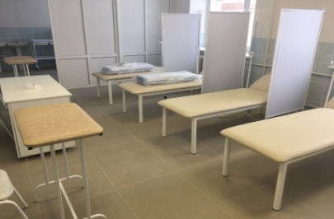
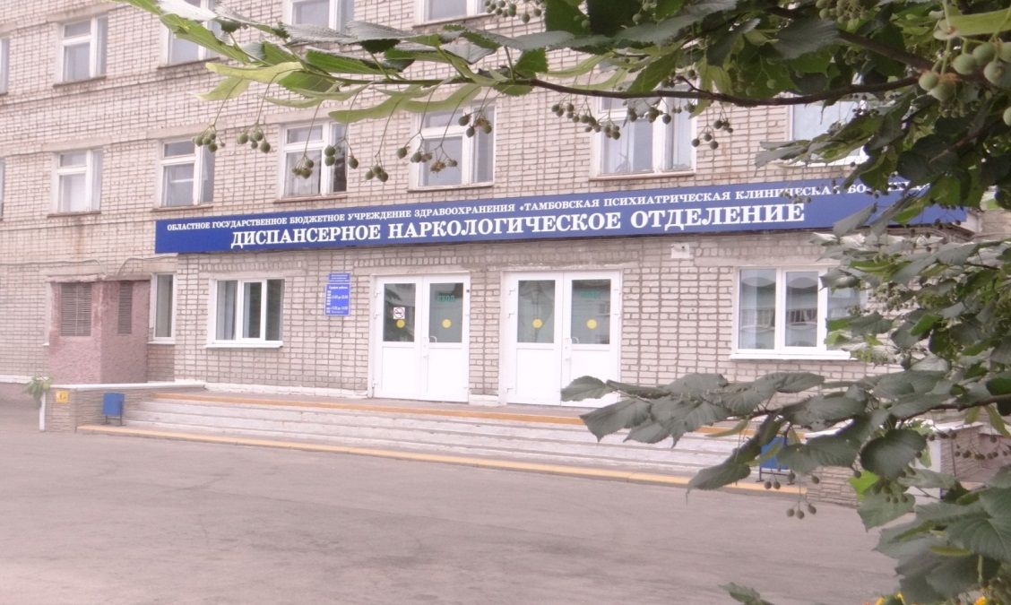
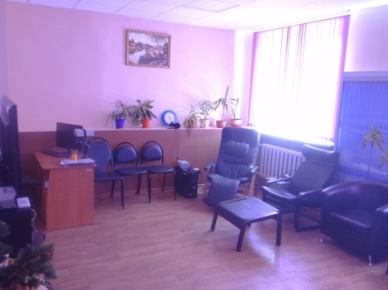
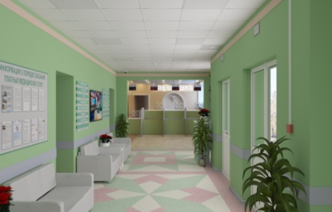
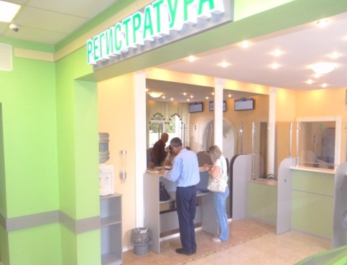
Новый наркологический корпус
Необходимо организовать деятельность
кабинета профилактики наркологических расстройств (курение, игровая зависимость и др. аддитивные формы поведения);
амбулаторного отделения медицинской реабилитации для лиц с наркологическими расстройствами
Приказ Министерства здравоохранения РФ от 30 декабря 2015г. №1034н «Об утверждении Порядка оказания медицинской помощи по профилю «психиатрия-наркология» и Порядка диспансерного наблюдения за лицами с психическими расстройствами и (или) расстройствами поведения, связанными с употреблением психоактивных веществ».

Slide 14

Амбулаторная наркологическая реабилитация
группы поддержки трезвости
психокоррекционные группы
«Школу родственников»
индивидуальную работу с психологом
индивидуальную работу с наркологом
индивидуальную работу с психотерапевтом
психотерапевтическую группу для со-зависимых
«Тренинг ответственного поведения»
лечебные процедуры
детоксикация
физиопроцедуры
аппаратные методы
(БОС, сенсорная психотерапия)
2018 | 2019 | 2020
9209 | 8793 | 7932
 | 2018 | 2019 | 2020
сеансы | 47 | 54 | 57
человек | 112 | 184 | 104
2018 | 2019 | 2020
402 | 575 | 142
 | 2018 | 2018 | 2020
занятий | 19 | 19 | 21
человек | 42 | 42 | 33
2018 | 2019 | 2020
2444 | 2851 | 2183
5 человек
5 сеансов
19 человек
16 занятий

Slide 15
Среднегодовые койки ОГБУЗ «ТПКБ»
Профиль коек | 2018 | 2019 | 2020
Всего | 991 | 976 | 978
психиатрия | 663 | 648 | 646
психиатрия детские | 20 | 20 | 20
наркология | 122 | 120 | 100
реанимация |  | 10 | 10
реабилитация | 107 | 111 | 111
с/уход | 75 | 67 | 61
Инфекционные для лечения Covid |  |  | 30
1006748

Slide 16
Направленные в психоневрологические интернаты Тамбовской области
 | 2018 | 2019 | 2020
1 отделение | 3 | 2 | -
2 отделение | 2 | 4 | 1
3 отделение | 3 | 1 | -
4 отделение | - | - | 2
6 отделение | 1 | 3 | 3
7 отделение | - | - | 1
8 отделение | 9 | 49 | 4
10 отделение | 2 | 16 | -
11 отделение |  | 5 | 2
12 отделение | 13 | 44 | 5
ВСЕГО | 33 | 124 | 18

Slide 17
Показатели работы стационара ОГБУЗ «ТПКБ»
 |  | 2018 | 2019 | 2020
1. | Поступило всего больных в стационар | 9011 | 9053 | 8506
2. | из них поступило на психиатрические койки (%) | 5096 (56,6%) | 4998 (55,2%) | 4552 (53,5%)
3. | на наркологические койки (%) | 3915 (43,4%) | 4055 (44,85) | 3954 (46,5%)
4. | на койки кратковременного пребывания (%) | - | - | 1220 (14,3%)
5. | Выписано больных | 9005 | 9021 | 8660
6. | Среднесуточное количество больных | 945 | 932 | 784
7. | Плановая работа койки | 345 | 345 | 342
8. | Выполнение плана по к/дням | 101,0 | 101,0 | 93
9. | Оборот койки | 9,1 | 9,2 | 8,7
9. | Летальность | 0,3 | 0,2 | 0,2
10. | Коечный фонд | 991 | 972 | 978

Slide 18
Структура пролеченных больных в стационаре ОГБУЗ «ТПКБ»
Наркология
Психиатрия

Slide 19
Работа реабилитационного наркологического центра
 | 2018 |  | 2019 |  | 2020
 | ВСЕГО | Успешно завершили реабилитацию | ВСЕГО | Успешно завершили реабилитацию | ВСЕГО | Успешно завершили реабилитацию
Синдром зависимости от алкоголя | 33 | 28 | 40 | 30 | 46 | 35
Синдром зависимости от наркотических веществ | 53 | 36 | 61 | 35 | 58 | 24
Употребление алкоголя, наркотиков, наркотических ПАВ, с вредными последствиями | 6 | 2 | - | - | - | -
ИТОГО | 92 | 66 | 101 | 65 | 104 | 59

Slide 20
Организация принудительного лечения в ОГБУЗ «ТПКБ»
отделение принудительного лечения в стационаре специализированного типа
отделение принудительного лечения общего типа
кабинет АДН и АПНЛ диспансерного психоневрологического отделения
Стационарная помощь
Стационарная помощь
Амбулаторная помощь

Slide 21
Показатели работы отделений для принудительного лечения
 | 2014 |  | 2017 |  | 2018 |  | 2019 |  | 2020
 | м | ж | м | ж | м | ж | м | ж | м | ж
Спец | 56 | 2 | 59 | 0 | 48 | 0 | 48 | 0 | 46 | 1
Общий | 31 | 5 | 44 | 7 | 36 | 5 | 43 | 4 | 37 | 3
Всего | 87 | 7 | 103 | 7 | 84 | 5 | 91 | 4 | 83 | 4
Всего муж. и жен. | 94 |  | 110 |  | 89 |  | 95 |  | 87
Проведено к/дней | 15 804 |  | 20 003 |  | 36 129 |  | 29 785 |  | 31497

Slide 22
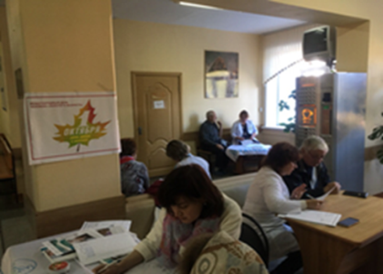
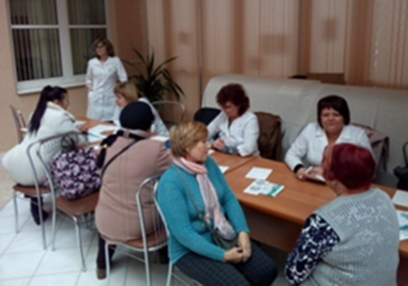
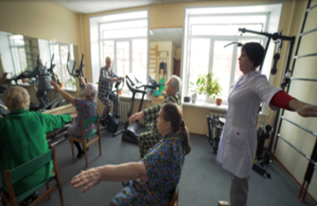
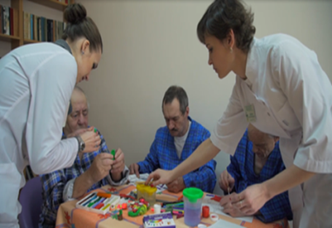
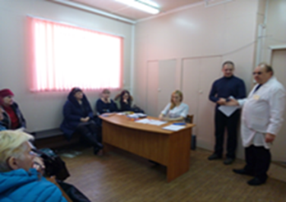
Геронтологическая помощь как приоритетное направление
ЗАБОЛЕВАЕМОСТЬ НАСЕЛЕНИЯ СТАРШЕ 60 ЛЕТ
 | Всего | Психозы | Из них деменция | Непсихотические расстройства
2018 | 7088 | 3116 | 763 | 3677
2019 | 6727 | 3100 | 784 | 3315
2020 | 7033 | 3014 | 743 | 3714
Ежегодные скриннинговые исследования среди лиц пожилого возраста.
(охват 150-200 чел., от 49 до 90 лет, 75% женщины)
70% снижение
когнитивных функций
Акции в лечебных учреждениях
Лечебно-реабилитационная
для пациентов пожилого возраста
Акции для членов
Союза Пенсионеров РФ
Занятия в соматогериатрических отделениях
Занятия для родственников «Школа опекуна»
Расширить общемедицинскую сеть
специалистами по геронтологии

Slide 23
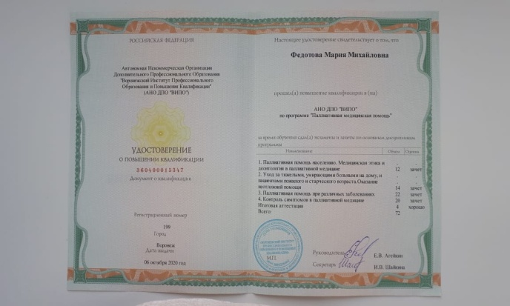

Оказание паллиативной медицинской помощи
Профиль | Среднегодовые койки | Поступило | Выписано | Оборот койки | Средняя длительность госпитализации
Сестринский уход | 61 | 235 | 240 | 3,9 | 92,4
В 2020 году получена лицензия на оказание паллиативной помощи
Прошли обучение на курсах повышения квалификации 2 врача-психиатра, 3 медицинских сестры по программе «Паллиативная медицина. Организация помощи населению»
В 2021 году планируется первичная переподготовка врача-терапевта по профилю «геронтология»

Slide 24
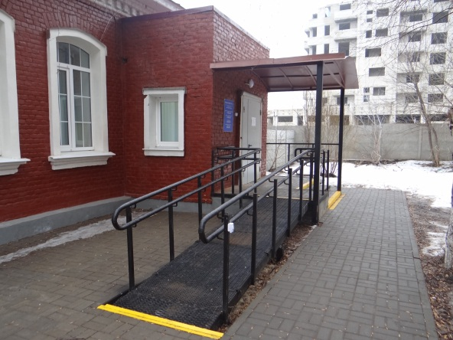
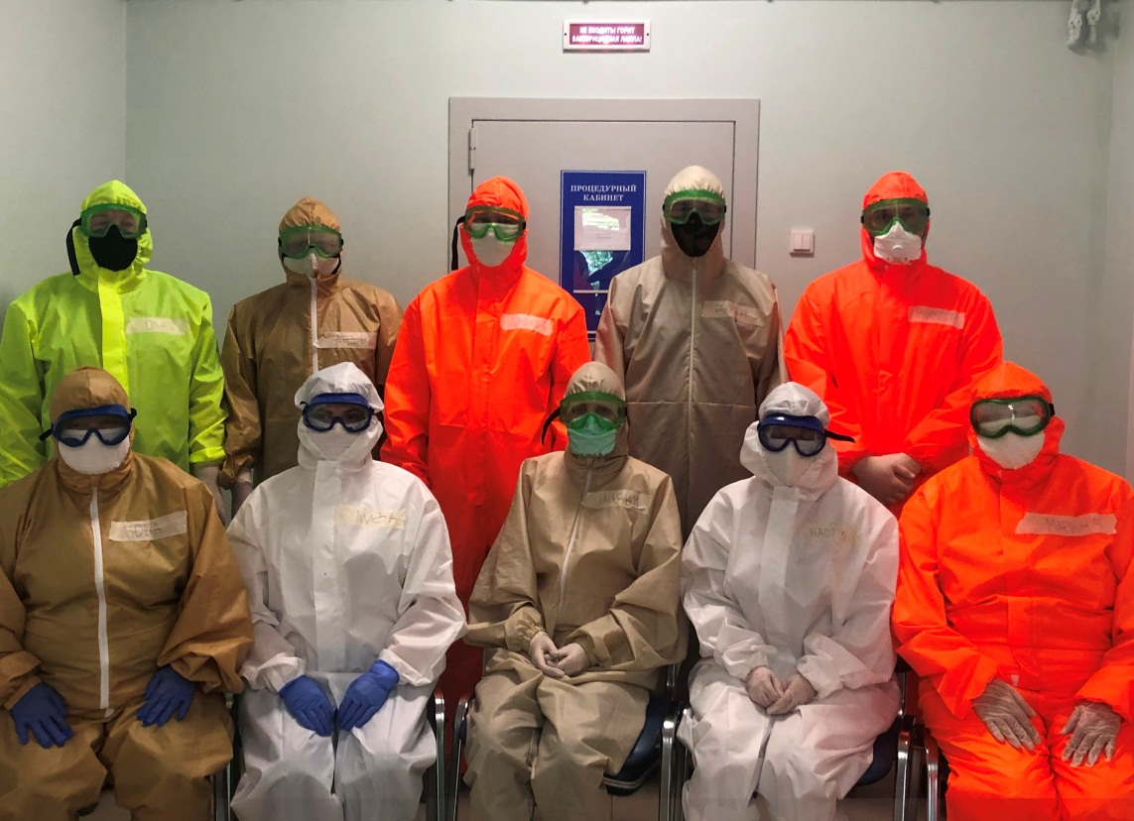
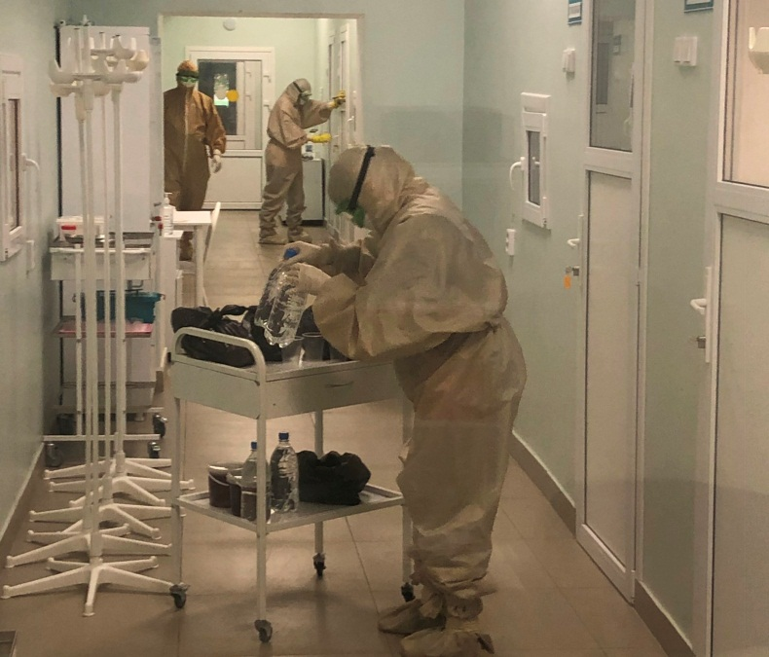
Организация оказания медицинской помощи COVID-пациентам в ОГБУЗ «Тамбовская психиатрическая клиническая больница»
В условиях пандемии в ОГБУЗ «Тамбовская психиатрическая клиническая больница» 19 мая 2020 г. приказом управления здравоохранения тамбовской области было открыто инфекционное отделение для лечения COVID-пациентов, имеющих психические расстройства на 30 коек.

Slide 25

Документы, регулирующие деятельность больницы в период пандемии COVID-19
Приказа МЗ РФ от 19. 03. 2020 г. № 198н «О временном порядке организации работы медицинских организаций и снижению рисков распространения новой коронавирусной инфекции COVID-19»
Приказа УЗО от 27. 03. 2020 г. № 370 «Об организации оказания медицинской помощинаселению Тамбовской области в период неблагоприятной эпидемиологической ситуации, связанной с угрозой возникновения и распространения на территории Тамбовской области новой коронавирусной инфекции (COVID-19)»
Приказ главного врача ОГБУЗ «Тамбовская психиатрическая клиническая больница» от 30. 03. 2020 г. № 229 «Об организации оказания медицинской помощи в ОГБУЗ «ТПКБ» в период неблагоприятной эпидемиологической ситуации по коронавирусной инфекции»
Приказ управления здравоохранения Тамбовской области от 18. 05. 2020 г. №576 «О госпитализации больных психонаркологического и фтизиатричекого профилей с подтвержденной новой коронавирусной инфекцией»

Slide 26
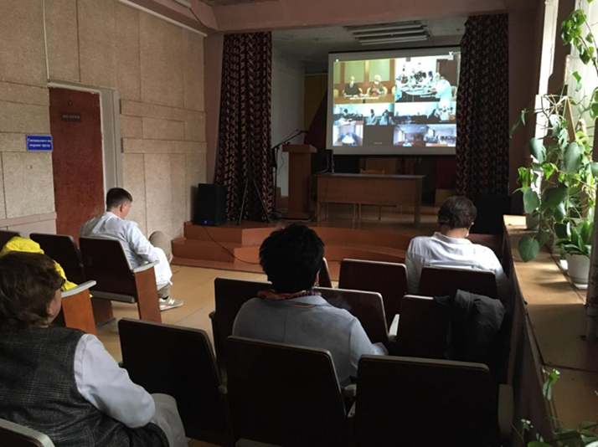
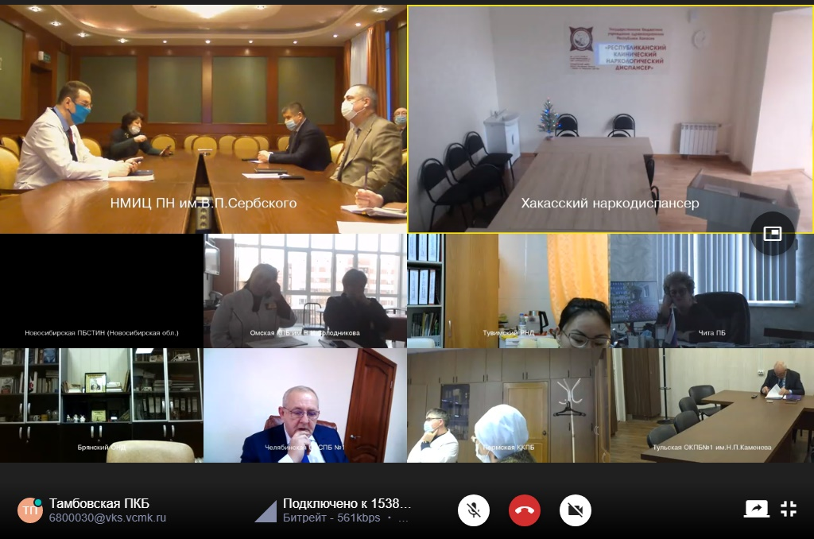
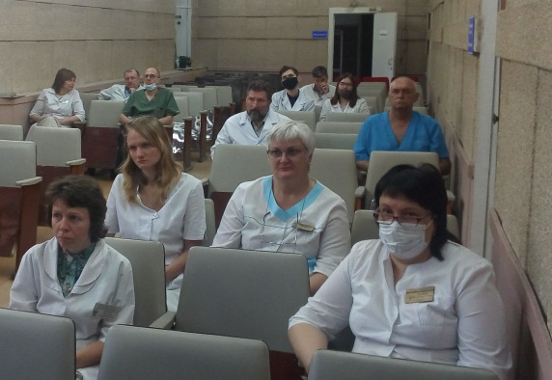
Обучение и переподготовка специалистов
Обучение способствовало своевременной и качественной подготовке персонала к работе в условиях чрезвычайной ситуации.

Slide 27
Деятельность отделения для лечения больных с COVID-19
Количество коек | 30
Поступило, всего | 163
из них, переведено из других отделений | 109
Выписано | 129
из них, переведено в другие отделения | 51
Умерло | 3
Оборот койки | 2,3
Средняя длительность госпитализации | 37,5

Slide 28
Организация оказания медицинской помощи COVID-пациентам в ОГБУЗ «Тамбовская психиатрическая клиническая больница»
из них с пневмонией – 58 чел.
из них с положительным результатом анализа – 81 чел.

Slide 29
 | Вид |  | Бюджет | Платные | Прочие | Всего
1 | Медикаменты |  | 670 277,97 | 391 103,16 |  | 1 061 381,13
2 | Мед. изделия |  | 263 325,18 | 10 071,45 |  | 526 457,01
 |  | Термометр инфракрасный | 22 350(3) | 2 800(1) | 7 891,38 (б.в.)
 |  | Маска для вентиляции легких | 3 519
 |  | Увлажнитель кислорода | 150 000 | 59 000
 |  | Пульсоксиметр |  | 7 500
3 | Кислород + баллоны |  |  | 288 000 |  | 318 540
 |  | Баллон кислородный | 30 540
4 | СИЗ |  | 1 416 283 | 31 140,21 | 105 222,55 (цел.) 993 142,20 (б.в.) | 2 545 787,96
5 | Монтаж системы газоснабжения |  | 266 840,86 |  |  | 266 840,86
6 | Вывоз мед. отх. кл. «В» |  | 468 000 | 18 000 |  | 486 000
7 | Питание |  | 1 450 875 в т.ч. сотрудников 114 215 |  |  | 1 450 875
 |  | Вода бутилированная | 12 800 | 2 250
 |  | Посуда одноразовая | 40 000 | 45 360
8 | Хоз. товары |  | 62 559 |  |  | 74 385
 |  | Водонагреватель |  | 10 326
 |  | Чайник | 1 500
 | ВСЕГО |  |  |  |  | 5668885,83

Slide 30
Суицидальная активность населения Тамбовской области
Годы | Всего завершенных суицидов | % Психически больных | Диспансерное наблюдение психиатра |  | Консультативная и лечебная помощь психиатра
 |  |  | всего суицидальных попыток | завершенные суициды | всего суицидальных попыток | завершенные суициды
2018 | 94 | 11,7% | 19 | 5 | 60 | 6
2019 | 102 | 7,8% | 18 | 5 | 57 | 3
2020 | 112 | 7,1% | 12 | 5 | 40 | 10
Суициды у лиц, находящихся под наблюдением психиатра г. Тамбова и Тамбовского района
Годы | Всего завершенных суицидов | % Психически больных | Диспансерное наблюдение психиатра |  | Консультативная и лечебная помощь психиатра
 |  |  | всего суицидальных попыток | завершенные суициды | всего суицидальных попыток | завершенные суициды
2018 | 37 | 18,9% | 11 | 3 | 26 | 4
2019 | 34 | 20,6% | 12 | 4 | 33 | 3
2020 | 34 | 17,6% | 4 | 2 | 22 | 4

Slide 31
Суицидальная активность несовершеннолетних Тамбовской области

Slide 32
Завершенные суициды несовершеннолетних в Тамбовской области

Slide 33

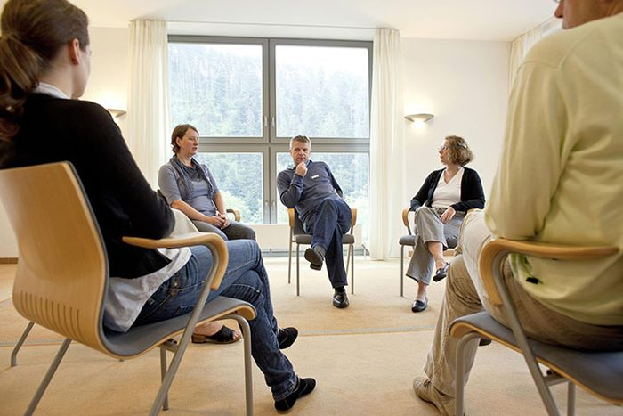
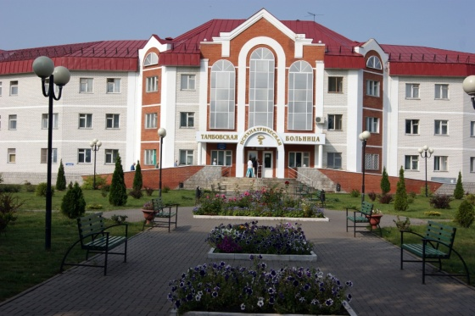
Организация суицидологической службы в Тамбовской области
Телефон
доверия
Кабинет медико-социально-психологической
помощи
Психотерапевтическое
отделение с функциями
кризисного стационара

Slide 34
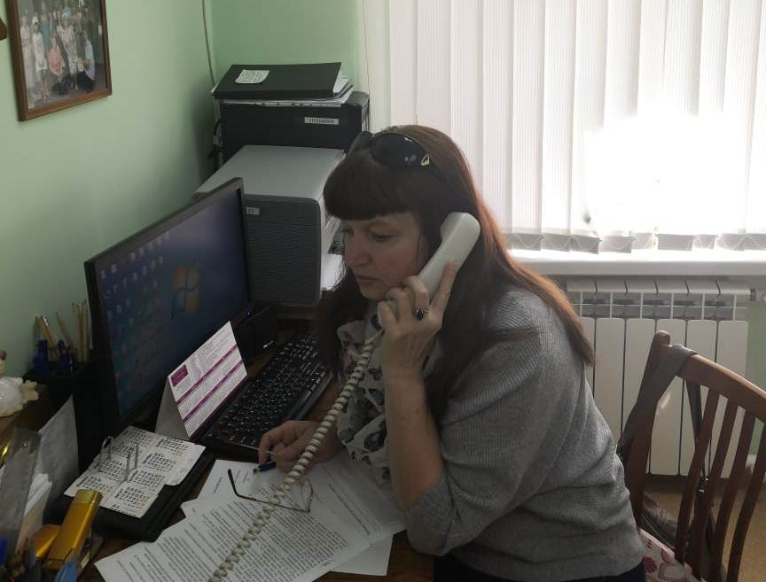
Служба «Телефон доверия»
8(4752) 45-44-11 8 (800) 100-45-84
Общее количество звонков
 | 2016 | 2017 | 2018 | 2019 | 2020
Всего, из них | 353 | 668 | 736 | 1251 | 2172
-несовершеннолетние | 2 | 7 | 14 | 19 | 10
Основные причины обращений:
информационно-справочные звонки– 51,78%
обращения, связанные со здоровьем здоровья – 12,39%:
Из них 112 (55%) обращений были связаны с распространением коронавирусной инфекции
Основные виды помощи:
предоставление информации о службах, оказывающих кризисную помощь – 60,66%
психологическая, эмоциональна поддержка – 15,71%

Slide 35
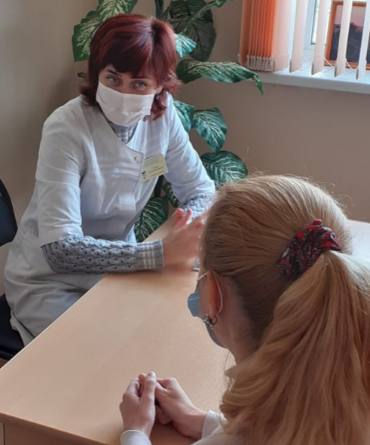
Работа кабинета медико-психосоциальной помощи
 | 2018 | 2019 | 2020
Всего обращений | 527 | 629 | 394
Всего консультаций | 2135 | 2226 | 1170
- с повышенным уровнем суицидального риска | 86 | 131 | 95

Slide 36
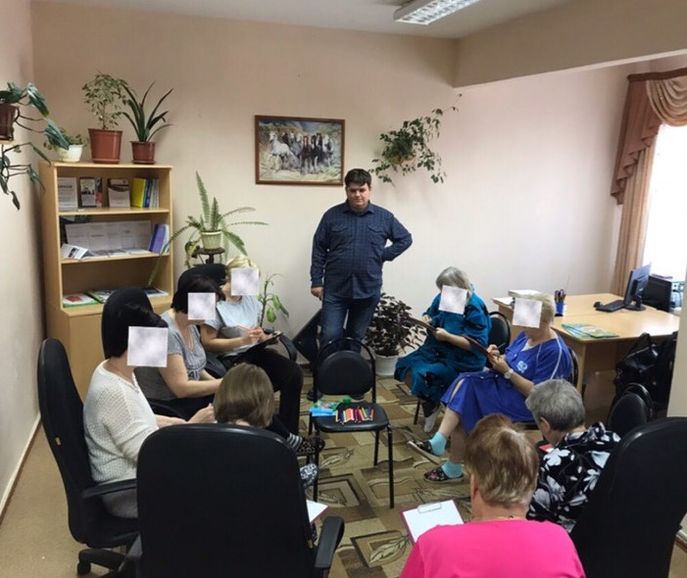
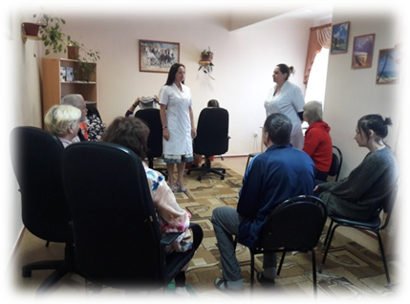
Психотерапевтическое отделение с функциями кризисного стационара
 | 2018 | 2019 | 2020
Поступило на лечение | 265 | 288 | 249
Переведено из других отделений | 25 | 24 | 20
Пролечено с суицидальными тенденциями всего | 38 | 43 | 33

Slide 37
Пролеченные в стационарных условиях ОГБУЗ «ТПКБ» в связи с суицидальными попытками
Год | Поступило в стационар в связи с суицидальными попытками | Проконсультировано в других ЛПУ в связи с суицидальными попытками
2016 | 162 (7 иногородних) | 59
2017 | 182 (8 иногородних) | 42
2018 | 176 (3 иногородних) | 64
2019 | 137 (9 иногородних) | 52
2020 | 143 | 74

Slide 38
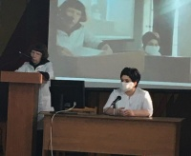
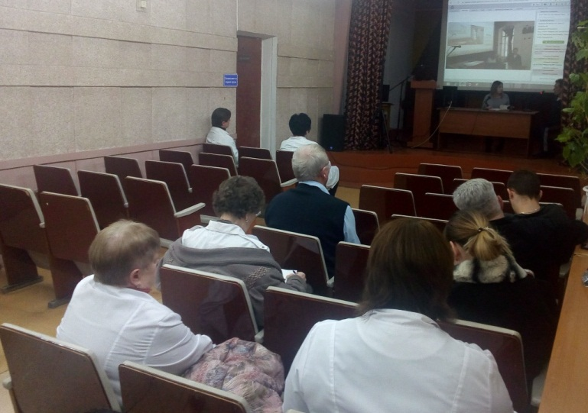
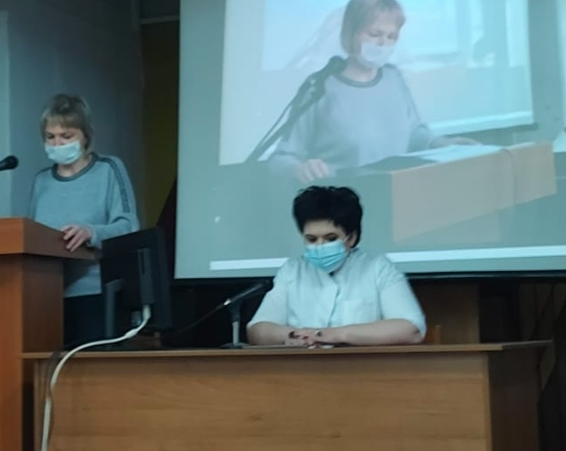
Комиссии по профилактике суицидального поведения и общественно-опасных действий
5 заседаний в режиме Web-конференции
с участием врачей психиатров и наркологов ЦРБ Тамбовской области
Проведено 7 клинических разборов:
Все рассмотренные случаи были связаны с суицидоопасными тенденциями в поведении пациентов

Slide 39
Поступления финансовых средств в 2020 году
«ПРИОБРЕТЕНИЕ ОСНОВНЫХ СРЕДСТВ ДЛЯ ОСУЩЕСТВЛЕНИЯ ОСНОВНЫХ ВИДОВ ДЕЯТЕЛЬНОСТИ БЮДЖЕТНОГО УЧРЕЖДЕНИЯ, ПРЕДУСМОТРЕННЫХ ЕГО УСТАВОМ, И НЕОБХОДИМЫХ ДЛЯ ВЫПОЛНЕНИЯ ГОСУДАРСТВЕННОГО ЗАДАНИЯ, - 9 195 396,30 РУБ. (в т.ч. за счет средств от предпринимательской деятельности – 6 165 263,74);
«Финансовое обеспечение мероприятий по комплексному развитию паллиативной медицинской помощи» из областного бюджета - 2 983 480,55 руб.;
«Реализация региональных проектов «Создание единого цифрового контура в здравоохранении на основе единой государственной информационной системы здравоохранения (ЕГИСЗ)» - 2 063 095 руб. в т.ч. на основные средства 46 652,01.

Slide 40
ИСТОЧНИКИ финансирования (тыс.руб)

Slide 41
Структура кассовых расходов из областного бюджета (млн. рублей) за 2020 год

Slide 42
Структура поступлений финансовых средств от платных услуг в 2020 году

Slide 43
Структура кассовых расходов средств от предпринимательской деятельности (тыс. рублей) в 2020 году

Slide 44
Анализ выполнения объемов оказания специализированной медицинской помощи
 | 2018 |  |  | 2019 |  |  | 2020
СТАЦИОНАР | план | факт | % | план | факт | % | план | факт | %
изменение
псих+нарк | 8022 | 8022 | 100 | 7935 | 7935 | 100 | 6898 | 6898 | 100
"психиатрия" | 4558 | 4558 | 100 | 4453 | 4453 | 100 | 4289 | 4289 | 100
"наркология" | 3392 | 3392 | 100 | 3392 | 3392 | 100 | 2609 | 2609 | 100
"наркология-реабилитация" | 72 | 72 | 100 | 90 | 90 | 100 | 103 | 103 | 100
СПЭ (стационар) | 130 | 130 | 100 | 120 | 120 | 100 | 97 | 97 | 100
«паллиативная помощь" | 26325 | 26325 | 100 | 22857 | 22857 | 100 | 21472 | 21472 | 100
ДИСПАНСЕР
"психиатрия" | 59634 | 59634 | 100 | 59634 | 59634 | 100 | 57532 | 57532 | 100
диспансеризация несовершеннолетних | 23926 | 23926 | 100 | 23771 | 23771 | 100 | 18373 | 18373 | 100
"наркология" | 24668 | 24668 | 100 | 23837 | 23837 | 100 | 20317 | 20317 | 100
Лек. обеспечение | 494698,8 | 494698,8 | 100 | 506580 | 506580 | 100 | 507036 | 507036 | 100
ДН. СТАЦИОНАР | 563 | 563 | 100 | 549 | 549 | 100 |  |  | 100
"психиатрия"
СПЭ (амбулаторно) | 1315 | 1315 | 100 | 1315 | 1315 | 100 | 1458 | 1458 | 100
КЭО | 4466 | 4466 | 100 | 4240 | 4240 | 100 | 3511 | 3511 | 100

Slide 45
Сравнительная характеристика среднемесячной З/пл. работников

Slide 46
Материальные ресурсы
Фондоотдача = Фактический годовой доход медорганизации / Балансовая стоимость основных фондов
Фондоотдача медоборудования = Фактический годовой доход медорганизации / Балансовая стоимость медоборудования

Slide 47
Стимулирующие выплаты(тыс. руб.)

Slide 48
Зарплатоёмкость

Slide 49
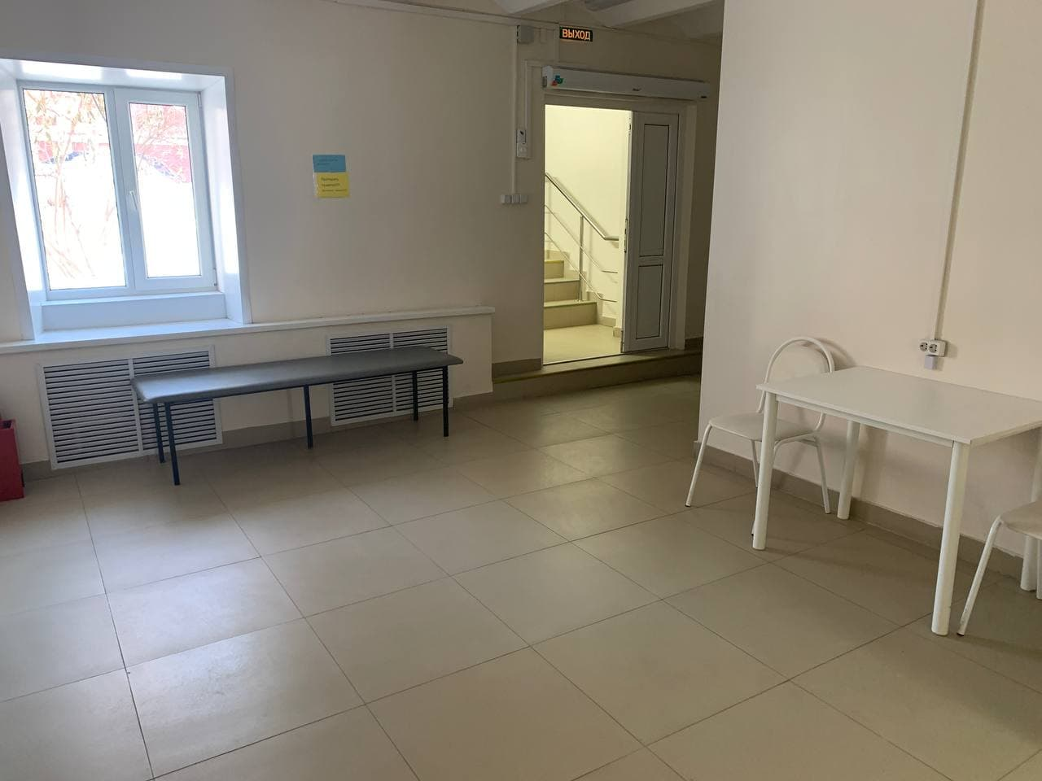
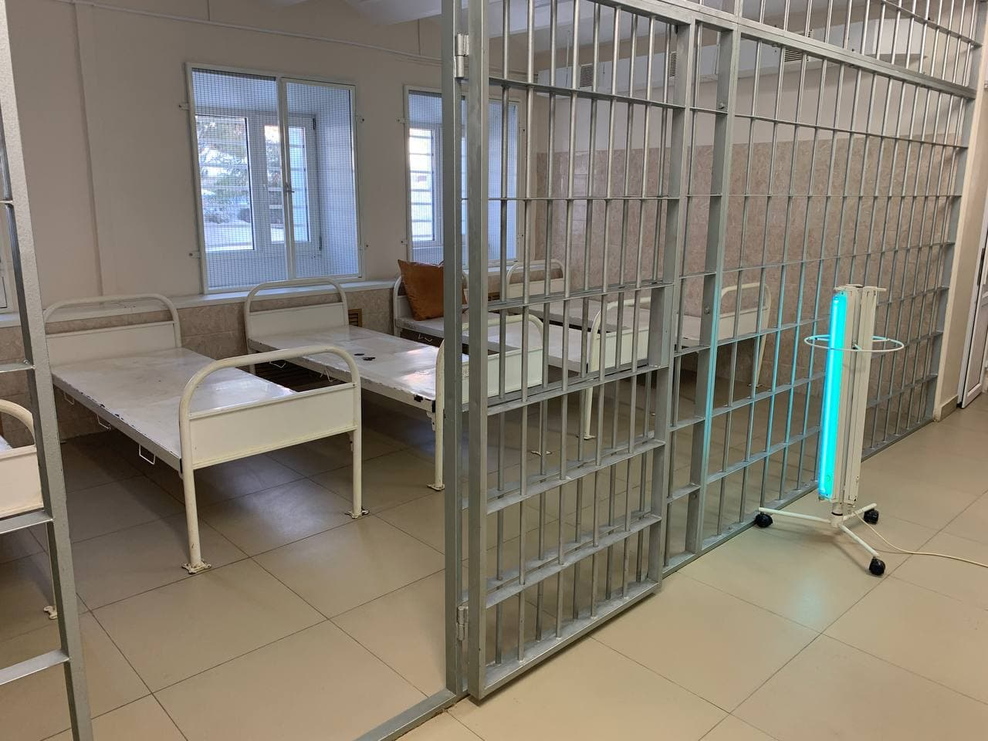
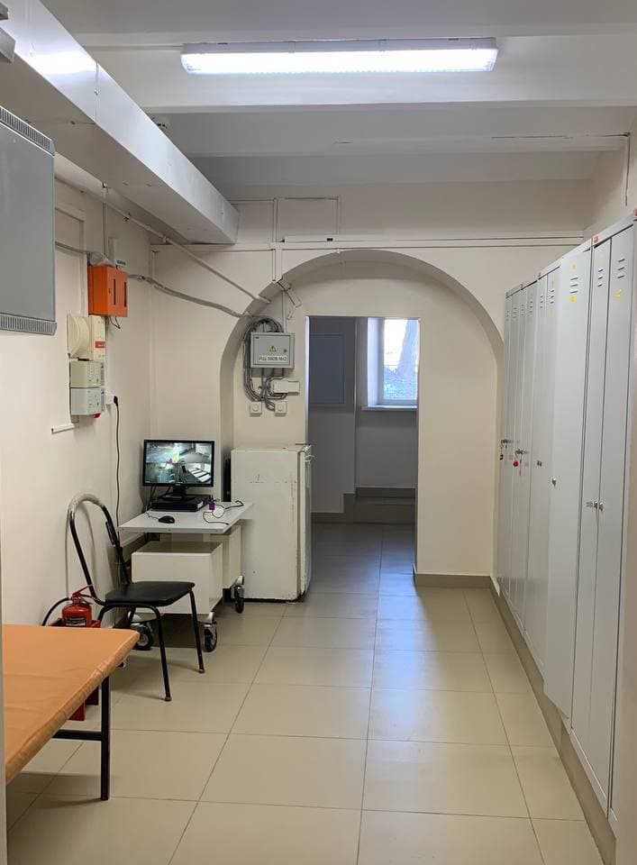
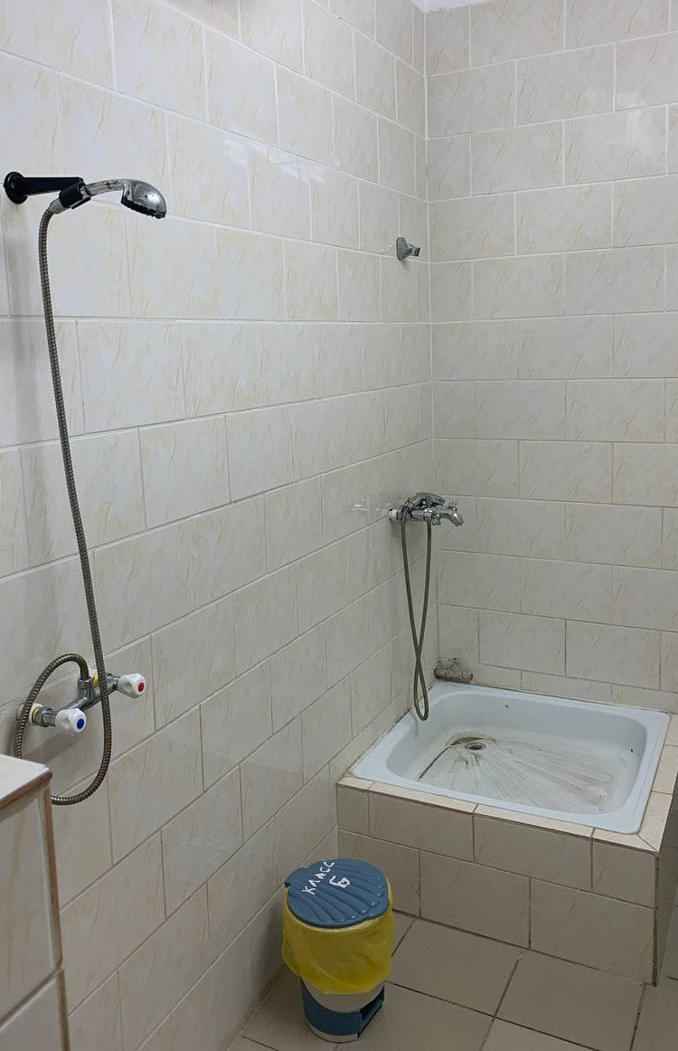
Ремонт зданий и сооружений в 2020 году
В 2020 году был произведен текущий ремонт помещений под вытрезвитель расположенных в здании литер «М» по адресу: г. Тамбов, ул. Московская, д. 27 на сумму - 1 788 680,88 рублей

Slide 50
Оборудование, хозяйственный инвентарь
Приобретено в 2020 году: мебель, бытовая и оргтехника на сумму 2 млн. 853 тыс. руб.
ОБОРУДОВАНИЕ, ОРГТЕХНИКА на сумму 1 983,50 т.р.
Оборудование для электронной очереди в психдиспансер – 223,0 т.р.
Светильники уличные светодиодные – 600 т.р.
Компьютерная техника для врачей и отделений – 964,0
хоз. оборудование – кипятильники, инструмент, счетчики, газонокосилка – 196,5 т.р.
Производственный и хоз. инвентарь, офисная мебель на сумму – 869,5 т.р.
Мебель для конференцзала – 282,6т..р.
Мебель для ХТЛ и 11 отделения – 303,8 т.р.
Елки искусственные – 46 т.р.
Жалюзи – 154 т.р.
Стенды для ХТЛ – 13,1 т.р.

Slide 51
Медицинская мебель
Подразделения | Используемые средства | Сумма
11 отделение | Платные услуги | 1301,3 т. р
Лаборатория | Платные услуги | 2606,1 т. р
Динамика затрат на покупку медицинской мебели для больных
за счет платных услуг в 2018-2020 гг.
Необходимо дооснастить в соответствии со стандартами на 6-7 млн. рублей

Slide 52
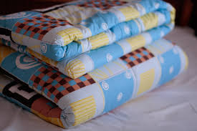
Мягкий инвентарь
 | 2018 | 2019 | 2020
Всего | 2 060 771 | 3 817 410 | 3 045 702
Бюджет |  | 46 983 | 1 125 040
Платные услуги | 1 100 648 | 2 231 436 | 1 008 463
Опекунские | 960 123 | 1 538 991 | 912 199
За 2020 год были приобретены медицинские маски на сумму 815,5 т.р. всвязи с напряженной эпидемиологической обстановкой. Из мягкого инвентаря были приобретены спецодежда для сотрудников на 46 т.р, обувь зимняя для больных- 107 т.р., зимняя одежда на сумму 289 т.р., а также одеяла и покрывала на сумму 599 т.р. и мягкий инвентарь для создания пункта временной изоляции больных.
Полностью обеспечены мягким инвентарем больные находящиеся под опекой больницы, в остальных отделениях имеется нехватка мягкого инвентаря по сравнению с нормативами, но достаточное для оборота и смены белья.

Slide 53
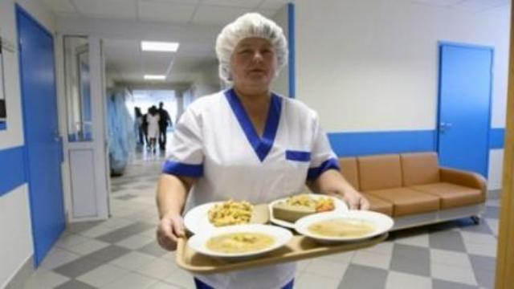

Питание больных
Контроль качества питания
Ежемесячные проверки в отделениях по организации раздачи продуктов питания и соблюдения санитарно-эпидемиологических норм.
Выездные проверки в ООО «Новая система питания» в целях контроля качества питания.
Регулярный контроль за весом больных.
Результаты по работе над качеством питания
Изменили технологию приготовления некоторых блюд с целью улучшения их качества.
В контракте на 2021 были предусмотрены летнее и зимнее меню.
По зондовому питанию перешли на использование специализированных смесей.
Совместно с комбинатом были разработаны индивидуальные столы – гипоаллергенные и безлактозный.
Год | 2019 | 2020 | 2021
Цена | 243,0 | 265,00 | 280,0

Slide 54

Расходование средств пациентов под опекой ОГБУЗ «ТПКБ»
Федеральный закон от 24.04.2008 N 48-ФЗ "Об опеке и попечительстве"
 | 2018 | 2019 | 2020
Опекун ТПКБ | 154 (15.1%) | 124 (12.1%) | 131 (12,7%)
Переведено в инвалидный дом | 25 | 93 | 15
Приказ Управления социальной защиты и семейной политики области от 15 февраля 2018 г. № 239-ф
«О даче предварительного разрешения, затрачивающего осуществление имущественных прав
недееспособных граждан, находящихся под опекой ОГБУЗ «ТПКБ»,
Структура расходов | 2018 | 2019 | 2020
 | тыс. руб. | тыс. руб. | тыс. руб.
ВСЕГО, в том числе | 19 031,40 | 22 243,99 | 18 298,0
дополнительное питание | 5 812,88 | 5 503,23 | 4 652,80
мягкий инвентарь | 960,12 | 1538,99 | 912,2
средства моющие и личная гигиены | 566,16 | 542,36 | 792,38
дополнительные мед .услуги и медикаменты | 9 927,6 | 7 269,21 | 7 242,47
Необходимость решить вопрос с открытием номинальных счетов

Slide 55
Кадровый состав ОГБУЗ «ТПКБ» в 2020
Наименование должностей | Число штатных должностей |  |  | Занятых |  |  | Физические лица |  |  | % укомплектованности от физических лиц
 | 2018 | 2019 | 2020 | 2018 | 2019 | 2020 | 2018 | 2019 | 2020 | 2018 | 2019 | 2020
Всего утверждено | 1141,5 | 1145 | 1164,25 | 1140,5 | 1139 | 1153 | 948 | 959 | 996 | 83 | 83,8 | 85,5
из них: Врачей | 146 | 144 | 145,75 | 145 | 143,5 | 145,75 | 80 | 79 | 80 | 54,9 | 54,8 | 54,9
Средних медработников | 389 | 387,5 | 392,5 | 389 | 387,5 | 387,75 | 336 | 324 | 349 | 86,4 | 83,6 | 89,7
Специалисты с высшим немедицинским образованием | 37,75 | 38,25 | 39,75 | 37,75 | 38,25 | 39,75 | 30 | 29 | 30 | 79,5 | 75,8 | 75,5
в том числе специалисты: психологи | 30 | 30 | 31,5 | 30 | 30 | 31,5 | 24 | 23 | 24 | 80 | 76,6 | 76,2
по социальной работе | 3 | 3 | 3 | 3 | 3 | 3 | 3 | 3 | 3 | 100 | 100 | 100
Младшего персонала | 50 | 50 | 70 | 50 | 50 | 70 | 50 | 50 | 62 | 100 | 100 | 88,6
Прочего персонала | 510,75 | 518,25 | 509,25 | 510,75 | 512,75 | 502,75 | 444 | 472 | 469 | 86,9 | 91 | 92,1
в том числе : социальных работников | 18,5 | 18,5 | 23,5 | 18,5 | 18,5 | 23,5 | 17 | 17 | 24 | 91,9 | 91,9 | 100

Slide 56

Укомплектованность штатов

Slide 57
Кадровый состав ОГБУЗ «ТПКБ» в 2020
В больнице работают совместители из вне 14 человек, из них:
        врачей – 10
        средние медработники – 1
        прочий – 3
Число внутренних совместителей врачей – 55 человек, медицинских сестёр 37 человек.
Вакантные ставки заняты с учетом совместительства и выплат компенсационного характера.
Потребность по специальностям врачей:
психиатр, психиатр-нарколог, психотерапевт.
В больнице работают по структурным подразделениям 80 врачей
В больнице работают по структурным подразделениям 349СМП

Slide 58
Движение кадров ОГБУЗ «ТПКБ» в 2020 году
В 2020 году на работу поступило 3 врача, из них 2 – врач-психиатр, 1 – врач-инфекционист, уволен 1 врач-психиатр-нарколог. 4 врача находились в отпуске по уходу за ребенком.

Slide 59
Аттестация врачей
(в 2020 не проводилась в связи с пандемией)

Slide 60

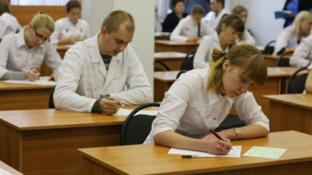
Непрерывное медицинское образование
специалистов ОГБУЗ «ТПКБ»
Организаторы:
Пензенский институт усовершенствования врачей - филиал ФГБОУ ДПО РМАНПО Минздрава России
ФГБУ «НМИЦ ПН им. В.П. Сербского»
Новосибирский институт повышения квалификации работников здравоохранения
профессиональная переподготовка по специальности
«Организация здравоохранения и общественное здоровье» | 1
повышения квалификации по специальностям
«Психиатрия» | 7
«Детская психиатрия» | 2
«Психиатрия-наркология» | 3
«Психотерапия и медицинская психология» | 3
«Анестезиология-реаниматология» | 2
«Паллиативная медицинская помощь» | 2
«Организация здравоохранения и общественное здоровье» | 1
«Судебно-психиатрическая экспертиза» | 3
«Медицинская и судебная психология» | 2
Обучение в системе НМО по оказанию помощи больным с COVID-19 в объеме 36 часов | 71

Slide 61
Награждение сотрудников ОГБУЗ «ТПКБ» в 2020 году
Вид поощрения | за 2020 год
Почетная Тамбовской Областной Думы | 4
Почетная грамота Администрации области | 4
Почетная грамота УЗО | 14
Почетная грамота ОГБУЗ «ТПКБ» | 38
Благодарность ОГБУЗ «ТПКБ» | 9
Нарушения трудовой дисциплины
Сотрудники | 2019 год | 2020 год
Врачи | 6 | 9
СМП | 22 | 12
ММП | 3 | 5
Прочие | 14 | 12

Slide 62
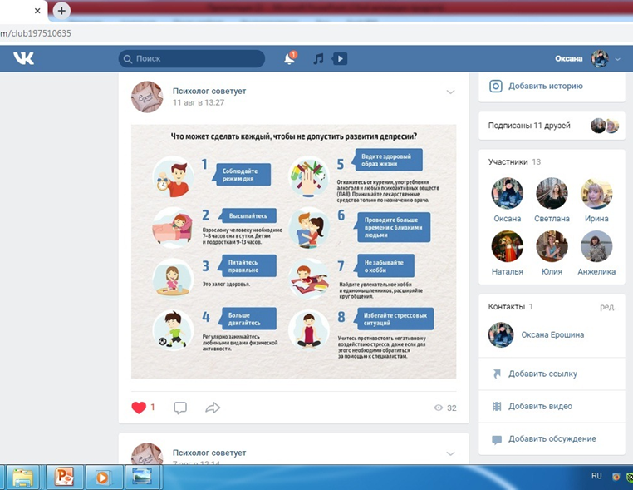
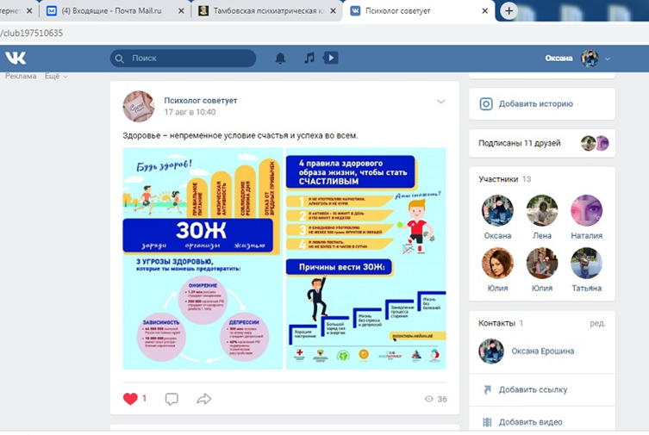
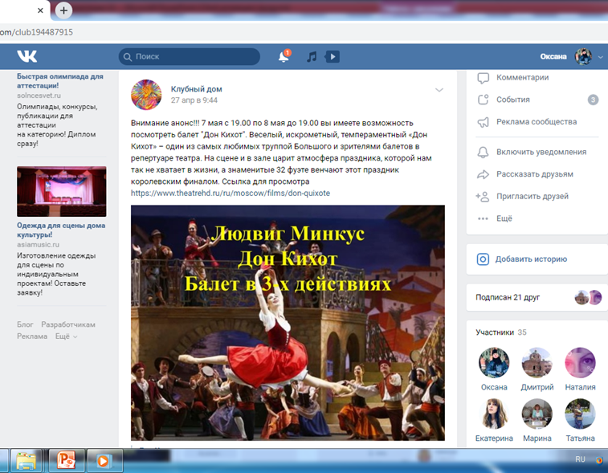
Реабилитационные мероприятия в условиях пандемии COVID-19
Реабилитационные мероприятия проводились в режиме онлайн в специально созданных на базе социальной сети «#Вконтакте» сообществах: «Клубный дом» и «Психолог советует».

Slide 63
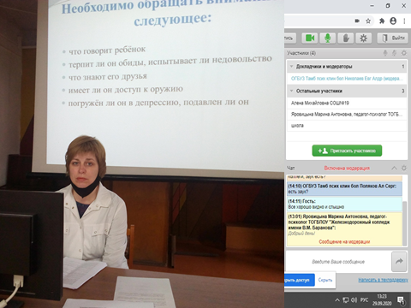
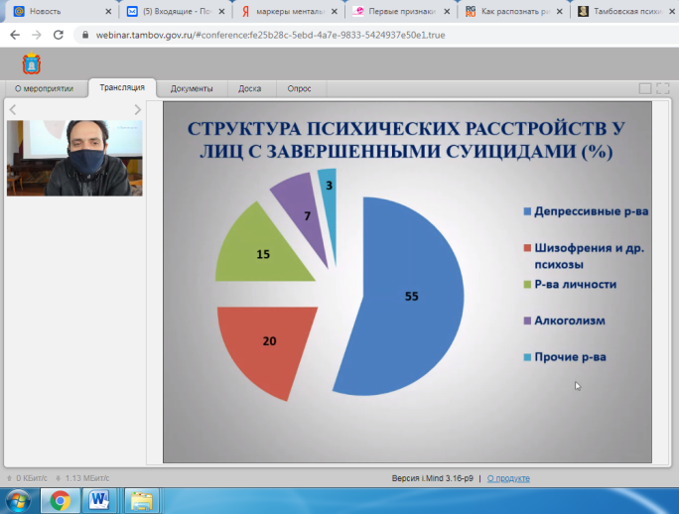
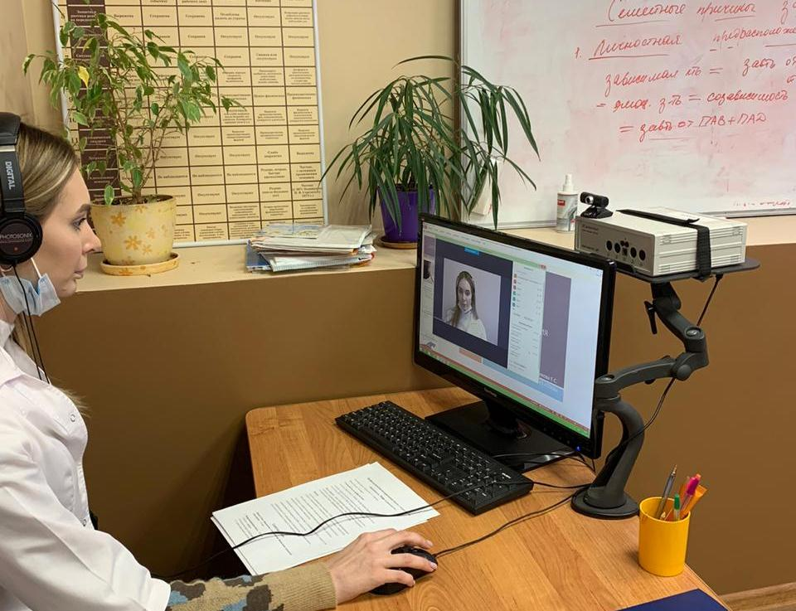
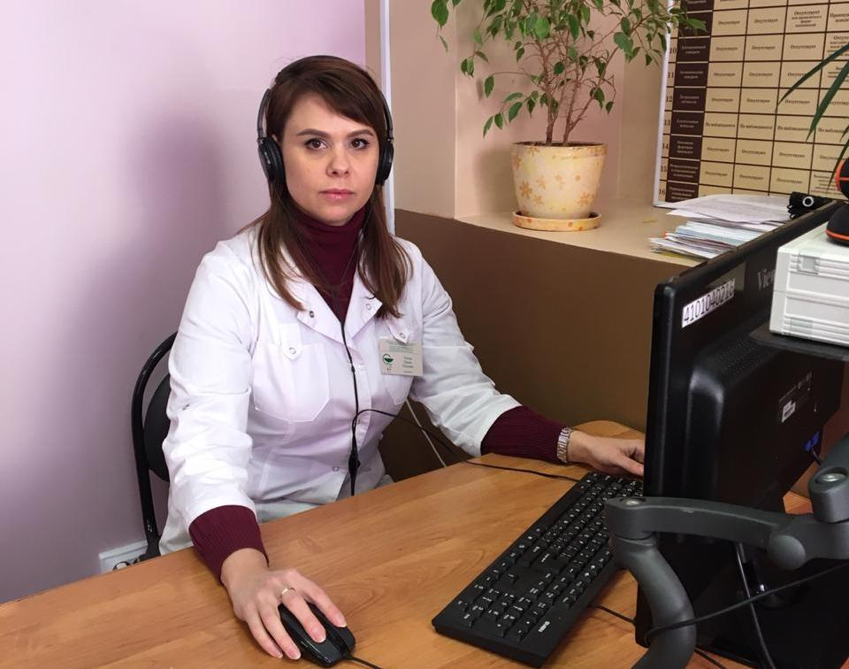
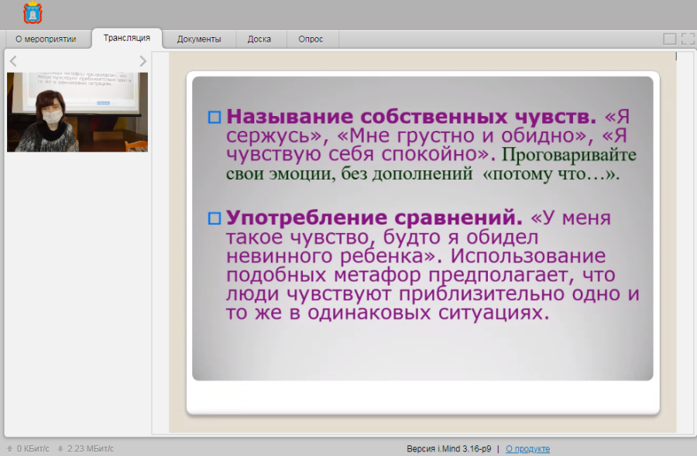
Профилактические мероприятия в условиях пандемии COVID-19
С апреля 2020 года обучающие семинары для специалистов первичного звена здравоохранения, специалистов образовательных организаций и профилактические мероприятия для несовершеннолетних проводились в режиме web-конференций и вебинаров.

Slide 64
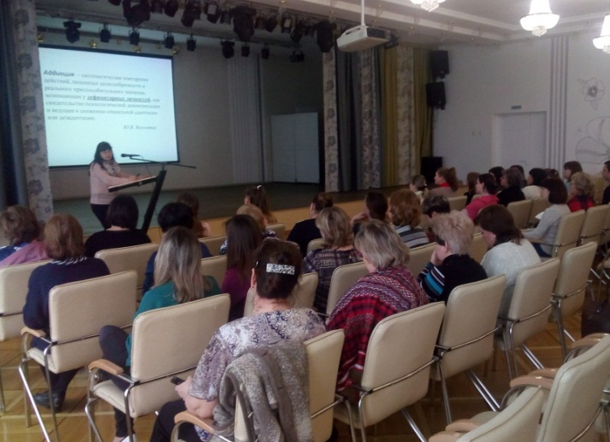
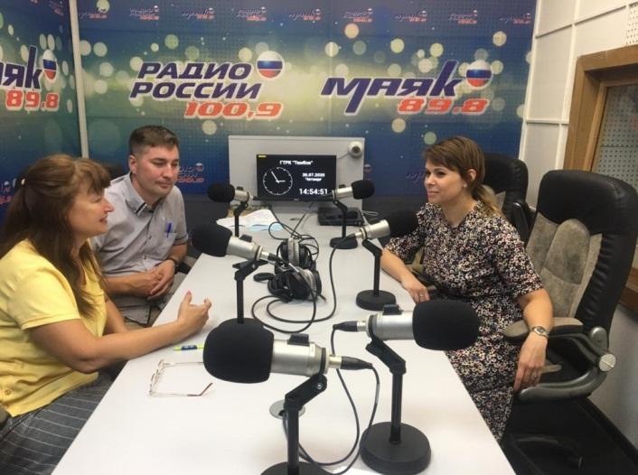
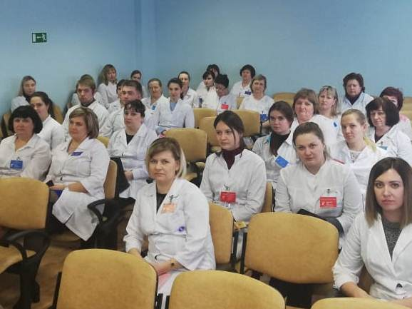
Профилактические мероприятия
Для специалистов первичного звена учреждений
8 обучающих мероприятий, приняли участие 432 специалистов из 23 ЛПУ
Для педагогов образовательных учреждений
7 обучающих семинаров, приняли участие 618 специалистов
из 11 образовательных организаций
Для учащихся общеобразовательных и средне - специальных учебных организаций
15 профилактических мероприятий, приняли участие 676 человек
21 выступление в СМИ
«Радио России» - 8, телеканал «Новый век» -7, телеканал ВГТРК – 9

Slide 65

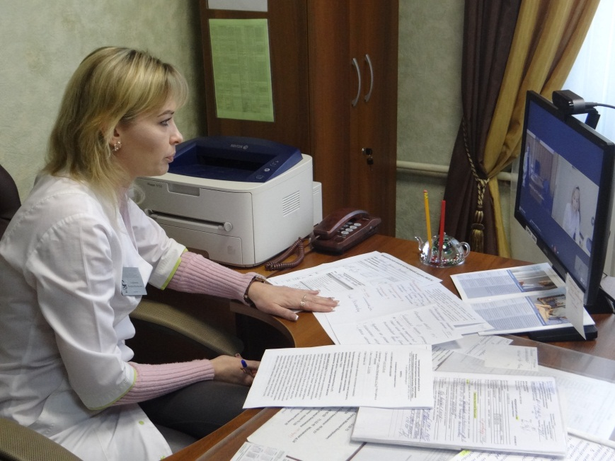
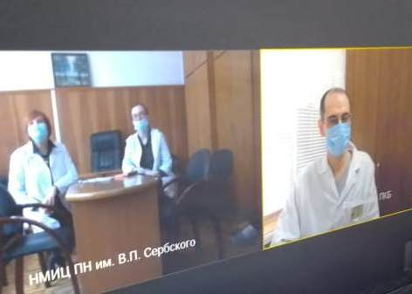
Использование телемедицинских технологий
Федеральный проект «Развитие сети национальных медицинских исследовательских центров и внедрение инновационных медицинских технологий»
Сотрудничество с ФГБУ "Национальный медицинский исследовательский центр психиатрии и наркологии имени В. П. Сербского" Минздрава России.
Приняли участие в 32 телемедицинских конференций

Slide 66
Применении телемедицинских технологий при оказании медицинской помощи
Общее количество ТМК | 59
Форма ТМК: - врач-пациент - письменный запрос | 10 49
Вид ТМК: - экстренная - плановая - неотложная | 59
Вид запроса: - вопросы диагностики - вопросы лечения - правомерность диспансерного наблюдения - вопросы по мед.освидетельствованию - другие | 53 53 2 1 3

Slide 67
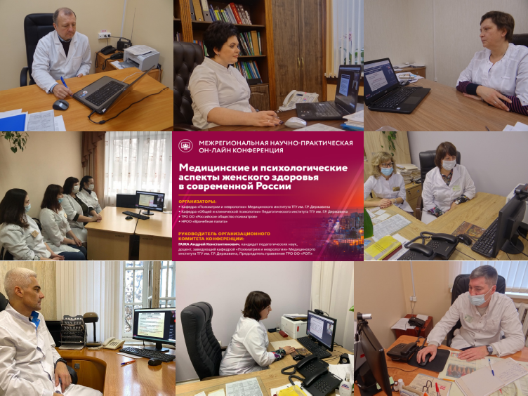
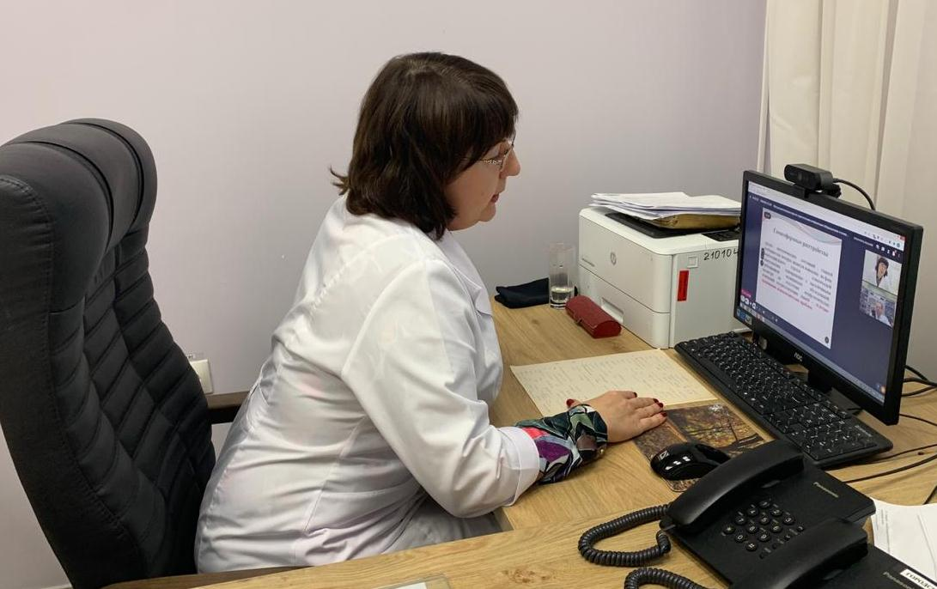
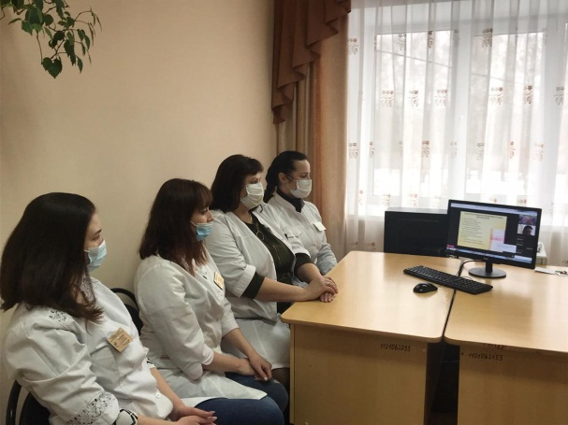

Научно-практическая деятельность
25 ноября 2020 года Всероссийская междисциплинарная научно-практическая конференция «Медицинские и психологические аспекты женского здоровья в современной России»
29 октября 2020 года
Научно-практической конференции, посвященной
100-летию Московского научно-исследовательского института психиатрии «Традиции и современность в психиатрии»
16 октября 2020 года
Научно-практическая конференция «Психические расстройства в условиях пандемии COVID-19: проблемы и перспективы»
16 ноября 2020 года
Научно-практическая конференция с международным участием «Психическое здоровье человека и общества»

Slide 68



Научно-практическая деятельность
Более 20 статей было опубликовано в научных сборниках
Сборник материалов XVII Съезда психиатров России
Сборник материалов Всероссийской конференции молодых ученых Памяти академика АМН СССР А.В. Снежневского «#Эндогенные психические расстройства»
Медицинский психолог Татьяна Глазкова -победитель конкурса научных работ Всероссийской конференции молодых ученых Памяти академика АМН СССР А.В. Снежневского «#Эндогенные психические расстройства»

Slide 69




Пилотный проект помощи семьям, воспитывающим детей с ментальными нарушениями, в том числе с синдромом Дауна
В 2020 году продолжилась реализация Пилотного проекта помощи семьям, воспитывающим детей с ментальными нарушениями.
19 марта 2020 г. Научно-практический семинар «Особенности диагностики и реабилитации детей с ментальными нарушениями, в том числе с синдромом Дауна»
5 ноября 2020 г. Мастер-класс «Эффективные методы обучения с применением элементов АВА терапии детей с расстройствами аутистического спектра»
24 ноября 2020 г. Межрегиональная научно-практическая конференция «О создании региональной системы поддержки семей, воспитывающих детей с ментальными нарушениями»

Slide 70



Работа с социально-ориентированными НКО
В 2020 году продолжилось сотрудничество с общественными организациями ТРО ООИ «Новые возможности», АНО ЦР «Прозрение».
Совместная реализация грантовых проектов в 2020 году
Проект ТРО ООИ «Новые возможности» «Театр учит 2» - Победитель конкурса «Президентские гранты - 2020»
Проект «Театр учит 2» стал лауреатом конкурса «Тамбов — наш общий дом» в номинации
«Не ради славы, а по зову сердца»

Slide 71
Спасибо за внимание!

